Slide 1
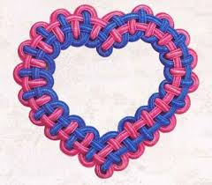
Макраме
Макраме (фр. Macramé, від араб. - Тасьма, бахрома, мереживо або від турецк. - Шарф або серветка з бахромою) - техніка вузликового плетіння.

Slide 2
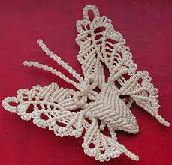
Історична довідка
Серед різних напрямів декоративно-прикладного мистецтва макраме (узелковое плетиво) –одне з найдавніших. Витоки його лежать у Давньому Китаї і Банк Японії, але відомі у інших дріботячи світла. Для деяких древніх народів узелковое плетиво служило засобом накопичення та передачі. То в древніх інків існувала розвинена система своєрідною “узелковой писемності”. Расшифровать “узелковое лист” можна було з формі, розміру, кольору й по взаємному поєднання вузлів.
Основою макраме є плетиво, завязывание вузликів. Почалося це, коли вперше знадобилося з'єднати дві нитки. Поступово ускладнюючи, техніка макраме придбала декоративне значення.

Slide 3
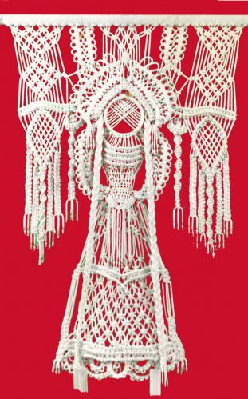
Історична довідка
Слово “макраме” арабського походження і означає “бахрома”. Цей термін вживається всім видів робіт, що з завязыванием вузлів і плетивом нитки. Проте, більш древніми є арабське слово “миграмах”, що означає хустку або шаля, й турецьке слово “макрама” - ошатний хустку або шаля з бахромою. У Європі слово “макраме” у значенні узелкового плетива вперше почали вживати XIX століття. Припускають, що до Європи мистецтво узелкового плетива в VIII-IX столітті, з Сходу. Однією з посередників його проникнення країни Європи був вітрильний флот. Комбінації багатьох недавніх морських вузлів надзвичайно складні, і оригінальні за своєю красою.
Макраме періодично забувалося, потім відроджувалося наново, техніка його постійно ускладнювалася, переходила решта видів творчості людини. Великого розквіту досягло узелковое плетиво Італії та інших країн Європи на епоху Ренесансу. Плетёным мереживом прикрашали одяг, інтер'єр. Плетёные вироби почали з'являтися на мальовничих полотнах. Серед перших художників, изобразивших плетёные виріб, був Сандро Боттічеллі. Голову однієї з персонажів з його картині “Поклоніння волхвів” прикрашає шапочка, виконана у техніці макраме. Сьогодні у багатьох музеях помітні збережені від часів плетені вироби, які своєю оригінальністю і вишуканістю.

Slide 4
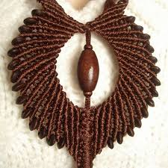
Історична довідка
Особливої популярності набуває макраме у Європі у вісімнадцятому сторіччі . “Золотим століттям макраме” називають вікторіанську епоху в Англії. Техніка макраме широко використовувалася англійцями для створенні скатертини, покривав, абажурів та інших виробів, стали невід'ємну частину інтер'єрів.
У Росії її макраме стали захоплюватися значно пізніше, ніж у Західної Європи. Великий розмах це рукоділлі отримала Росії наприкінці XIX - початку ХХ століття. Поруч із витонченими сумочками, гаманцями, поясами російські майстрині плели і складніші вироби утилітарного призначення: скатертини, серветки, газетницы, шалі, фіранки з бахромою і пензлями. Великої популярності користувалися плетені коміри.

Slide 5
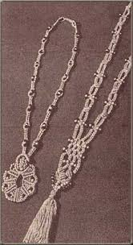
Історична довідка
Останніми роками мистецтво макраме переживає своє чергове відродження. Попри давнина він втратило своєї привабливості в наші дні. Сучасний інтер'єр, склався під що свідчить зі стандартних речей, зажадав пошуку нових оригінальних рішень на вбранні вдома. Ніхто на допомогу прийшло старе мистецтво макраме. Панно, килимки, скатертини, кашпо, абажури виконані цієї незвичайної техніці з масивних шнурів, мотузок, пеньки, бавовняних, лляних і синтетичних ниток, надають сучасному інтер'єру особливий затишок й оцінити оригінальність.

Slide 6
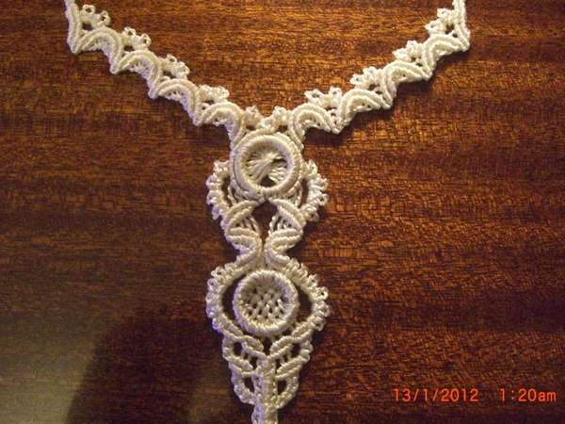
Техніка виконання
Її плетиво штор виконується у суворо певній послідовності.
На початок роботи з матеріалом - верёвкой- виконують ескіз , у якому намічають загальну композицію вироби, взаємини його частин із поєднаним сполученням з іншого технікою - різьбленням з дерева. По ескізу виконують схему вироби, у якій детально розчленовані елементи вироби - вузли поєднання. Схема виконуватися у натуральну велечину вироби (повторювані елементи проробляються одноразово) тушшю з допомогою чертёжных інструментів.
Після проробки схеми подготавливаюся основні матеріали: шнур подбираеся відповідно до розміром вироби, кольором інтер'єру приміщення, планованого розміщувати вироби. Відповідно до розмірами і використовуваними вузлами нарезаются нитки потрібних довжин.
Для точного розрахунку ниток виконуються пробні зразки, якими виробляється розрахунок зменшення кількості робочих ниток. Размеренные і нарізані нитки навішують на мотузку, які потім кріпиться до дерев'яному каркасу. Після цього розпочинається плетіння вироби. Для зручності плетива кінці довгих ниток скорочувалися шляхом подвязывания їх у картонні шаблони. Під час плетива відстані між вузлами перевіряються і вирівнюються з допомогою кортонных заготовок - каркасів, дозволяють точно витримувати відстань між вузлами.

Slide 7
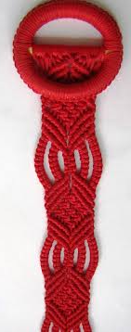
Техніка виконання
При плетиві використовується подвійний плаский вузол - це з основних вузлів плетива. Є в нього й інші назви: подвійний полуузел, квадратний, обхватывающий.
Перші чотири фази відповідають одинарному вузлу, далі нить1 взвращается перед нитями3 і 2 наліво, нить4 кладеться поверх нити1, пропускається за нитями2 і трьох і протягається через петлю, утворену справа, тобто. двічі плететься одинарний вузол.
Навешивание ниток - у вузла кілька назв: розширене чи растянутое кріплення, подвійна навішення. Наборный ряд більш щільний, нього не просвечиватся підставу.
Спочатку кріпиться складена навпіл нить,затем окремо кожним кінцем робиться за одним гілку: кінець накидається на основу, її необхідно відігнути і витягнути поверх що виникла петлі. Перекладинки залишилися на виворіт. Після оформлення вироби оформляється нижній край, кінці выравниваюся способом "бахрома": скручені нитки разъеденяются, расчёсываются і підрізаються на рівній відстані від гардинного полотна, створюючи півкруглі дуги. Після закінчення способу "бахрома" виріб отпаривают через многогслойную марлю праскою, ніж усуваються деформації плетёного полотна.
Готову виріб вивішується на віконних проёмах майстерні різьби з дерева.

Slide 8
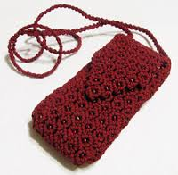
Матеріали й інструменти.
Робота знадобиться: спеціальна подушка, шпильки з більшими на головками, ножиці, сантиметровая стрічка, в'язальні гачки різних розмірів, шило, необхідне розв'язання неправильно затягнутих вузлів. Іноді потрібно невеликі струбцины - приспособлние типу лещат. З іншого боку, знадобляться важки для витягування і вирівнювання плетёных виробів.
Робоча основу кріплення ниток - стійка залежно від жорстка подушка - це перший помічник. Чим вона зручніше, то швидше йде на лад робота.
Разновидностей подушок багато, як і, як і її замінників. Замість старовинної традиційної подушки зі струбцинами, набитої тирсою чи піском, тепер користуються дошкою з пінопласту чи м'якого дерева. Годиться і шматок фанери розміром 25х40 див, 30х15см, 35х50см. Там кладуть шар поролону, повсті чи вати завтовшки 4-6см і обтягають сукном. Іноді для кріплення ниток використовують спинку м'якого стільця чи крісла.

Slide 9
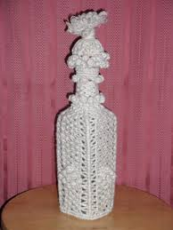
Матеріали й інструменти.
Булавки під час плетива завжди тримають б під руками, вколовши його з краю подушки. Ними фіксують окремі вузли і фрагменти вироби і надають форму плетёному полотну. Булавки мали бути зацікавленими довгими, ніж загубилися в полотні, досить міцними, ніж зігнулися.
При плетиві абажурів, кашпо, сумочок, іграшок та інших виробів використовують різноманітні конструктивні деталі.
Вибору матеріалу для плетива приділяється велика увагу. Вони повинні відповідати обраної темі, бути хрошего якості, міцним і податлевым.лучше всього підходять цієї мети природні матеріали, такі як лён, джгут, бавовну.

Slide 10
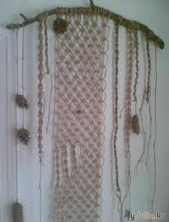
Матеріали й інструменти.
Масивні шнури, товсті лляні і прядив'яні мотузки підійдуть для плетива газетниц, килимків, абажурів. Речі, виконані з цих матеріалів, додадуть кожному сучасному інтер'єру оригінальний вигляд і особливий затишок. Верёвки, хоч і пластичний матеріал, на жорсткої основі дають дуже чітких обрисів
Головне умова, придъявляемое до якості ниток для плетива,- повинно бути кручёными і жорсткими. Без цього гарних і чітких вузлів годі.
Занадто жорсткі нитки з натуральних волокон перед плетивом можна прокипятить-они стануть м'якшими й більш еластичними. Складно працювати з нитками, мають слизьку поверхню. Це синткетическая соломка, шовкові шнеуры, капронова лісочка, поліпропілен. Вузли їх швидко розв'язуються, тому затягувати їх треба якомога тугіше.
Головне - і обов'язкова умова всім видів мотузок- міцність. Якщо мотузки не міцні, можуть порвати. При розриві мотузки її кінці розплітають і склеюють клеєм. Для міцності місця склейками можна обмотати тонкими нитками під колір мотузки. Кінці толстыхврервок не склеюють, а зшивають.

Slide 11
Дякую за увагу!

